Slide 1
PHƯƠNG PHÁP PROPER GENERALIZED DECOMPOSITION
Trình bày: Lê Quốc Cường
Hồ Chí Minh, tháng 4/2014

Slide 2
NỘI DUNG TRÌNH BÀY
I. Giới thiệu về phương pháp PGD
II. Bài toán minh họa
III. Ưu điểm và nhược điểm của phương pháp PGD
VI. Phạm vi nghiên cứu hiện tại
V. Các hướng nghiên cứu

Slide 3
I. GiỚI THIỆU
Các bài toán thường gặp trong khoa học và kỹ thuật thường ở dạng đa chiều. Việc giải các mô hình bài toán đa chiều bằng các phương pháp chia lưới (FEM, FVM, FDM …) thường rất phức tạp và mất nhiều thời gian cũng như bộ nhớ của máy tính.
Một cách hiệu quả để giải quyết các mô hình bài toán đa chiều đó phương pháp giảm bậc mô hình dựa trên cơ sở tách biến (POD, PGD, …). Một phương pháp giảm bậc mô hình đang được sử dụng phổ biến và có tính ứng dụng rộng rãi hiện nay là phương pháp Proper Generalized Decomposition (PGD).

Slide 4
I. GiỚI THIỆU
Phương pháp PGD lần đầu tiên được giới thiệu bởi Chinesta và các cộng sự (2010). Phương pháp PGD có nền tảng dựa trên cơ sở lý thuyết của phương pháp tách biến.
Kỹ thuật tách biến cho một hàm tổng quát được trình bày như sau:
ở đây (i = 1,…, D) là các chiều được định nghĩa trong không gian bài toán.

Slide 5
II. BÀI TOÁN MINH HỌA
Bài toán 1: Xét phương trình Poisson 2D:
trong miền
(1)
trên biên
(2)
Đưa về dạng yếu:
(3)
: hàm trọng số

Slide 6
II. BÀI TOÁN MINH HỌA
Thực hiện tích phân từng phần ở về trái của phương trình (3):
(4)
Phương pháp PGD tìm kiếm lời giải của phương trình (4) dưới dạng tách biến như sau:
(5)
Giả sử đã biết lời giải ở bước lặp thứ n (n < N):
(6)

Slide 7
II. BÀI TOÁN MINH HỌA
Lời giải ở bước lặp thứ n+1:
(7)
Đặt:
(8)
Bước 1: Tìm R(x)
Giả sử S(y) đã biết và hàm trọng số được chọn như sau:
(9)

Slide 8
II. BÀI TOÁN MINH HỌA
Thay (8) và (9) vào (4):
(10)

Slide 9
II. BÀI TOÁN MINH HỌA
(11)
Với:
(12)

Slide 10
II. BÀI TOÁN MINH HỌA
Bước 2: Tìm S(y)
Với R(x) vừa tìm được ở bước 1 và hàm trọng số được chọn như sau:
(13)
Tiến hành tương tự như bước tìm R(x), ta được:
(14)

Slide 11
II. BÀI TOÁN MINH HỌA
Với:
(15)

Slide 12
II. BÀI TOÁN MINH HỌA
Quá trình giải để tìm R và S được lặp cho đến khi kết quả của bài toán hội tụ.
Điều kiện dừng của bài toán
(16)

Slide 13
II. BÀI TOÁN MINH HỌA
Bài toán 2: Xét phương trình Poisson 2D:
trong miền
(17)
trên biên
(18)
Xây dựng một hàm trên toàn miền
(19)

Slide 14
II. BÀI TOÁN MINH HỌA
Đăt
(20)
(21)
Thay (20) vào phương trình (12) ta được:
(22)
trên biên
(23)
Bây giờ việc giải phương trình (22) với điều kiện biên (23) được thực hiện thương tự như trình bày ở phần trên. Sau đó, lời giải của bài toán được cập nhật như phương trình (15)

Slide 15
II. BÀI TOÁN MINH HỌA
Ví dụ 1
Xét phương trình Poisson 2D:
trong miền
trên biên
Lời giải chính xác của bài toán:

Slide 16
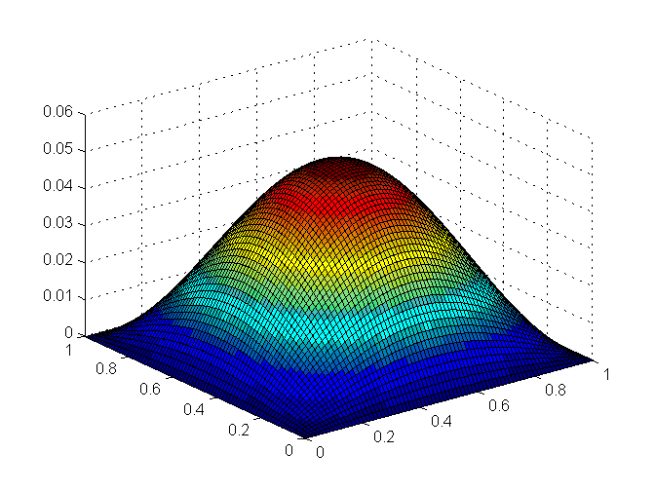

II. BÀI TOÁN MINH HỌA
Hình 1 . Lời giải PGD (trái) và FEM (phải) của bài toán

Slide 17
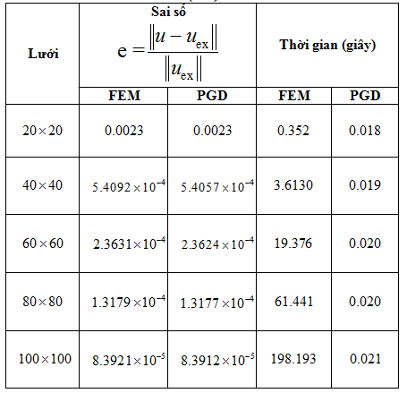
II. BÀI TOÁN MINH HỌA

Slide 18
II. BÀI TOÁN MINH HỌA
Ví dụ 2
Xét phương trình Poisson 2D:
trong miền
trên biên
Lời giải chính xác của bài toán:

Slide 19
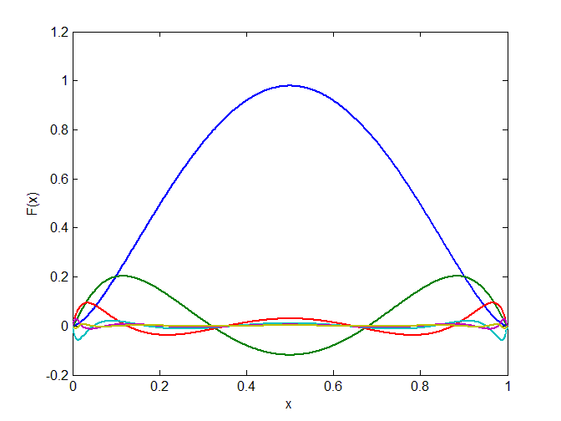
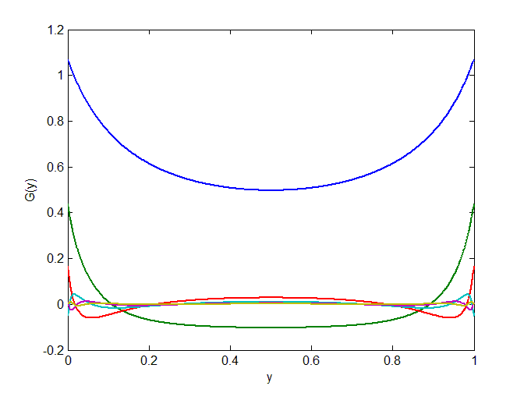
II. BÀI TOÁN MINH HỌA
Hình 2. Các hàm thành phần theo biến x (trái) và biến y (phải) của hàm

Slide 20
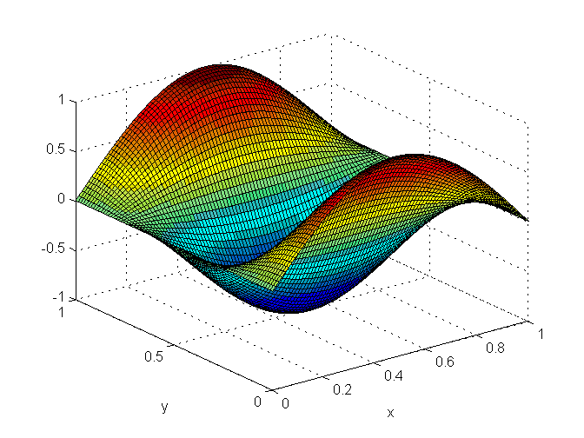
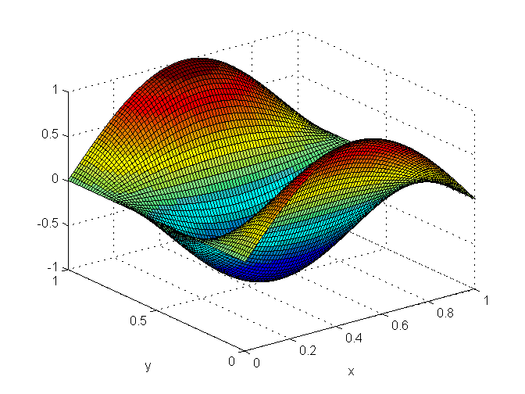
II. BÀI TOÁN MINH HỌA
Hình 3. Lời giải PGD (trái) và FEM (phải)

Slide 21
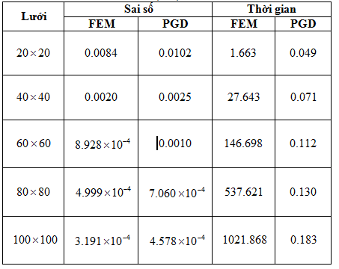
II. BÀI TOÁN MINH HỌA

Slide 22
II. BÀI TOÁN MINH HỌA
Từ kết quả ở ví dụ minh họa cho thấy phương pháp PGD có ưu điểm là tốc độ tính toán nhanh nhưng vẫn đảm bảo được độ chính xác.
Giả sử với bài toán N chiều và miền tính toán được rời rạc với M bậc tự do trên mỗi chiều, số lần lặp để kết quả hội tụ của phương pháp PGD là Q, khi đó lời giải PGD của bài toán là:
Ta thấy, số ẩn phải tìm của phương pháp PGD là ,
thay vì là như đối với các phương pháp rời rạc trên toàn miền. Vì vậy, phương pháp còn có ưu điểm là tiết kiệm bộ nhớ của máy tính.

Slide 23
III. ƯU ĐIỂM VÀ HẠN CHẾ CỦA PHƯƠNG PHÁP PGD
Ưu điểm:
Tiết kiệm bộ nhớ máy tính và giảm thời gian tính toán.
Sau khi áp dụng phương pháp PGD thì việc giải các phương trình trên từng chiều không gian là rất đơn giản.
Dễ dàng kết hợp với phương pháp số khác: FEM, FDM, FVM, FFT, Spectral Method, …
Hạn chế:
Khó khăn trong việc áp dụng chính xác các điều kiện biên.
Độ chính xác chưa cao trong trường hợp các bài toán có tải không đối xứng và điều kiện biên phức tạp.
Đối với bài toán có miền không gian tính toán phức tạp, cần phải xây dựng một hàm biên của miền tính toán. Điều này làm gia tăng sự phức tạp của bài toán cũng như chi phí tính toán.

Slide 24
IV. PHẠM VI NGHIÊN CỨU HIỆN TẠI CỦA PHƯƠNG PHÁP PGD (DỰA TRÊN CÁC CÔNG BỐ)
Phương pháp PGD đã áp dụng để giải quyết một số bài toán cụ thể trong các lĩnh vực như:
Truyền nhiệt: bài toán 2D, 3D.
Lưu chất: bài toán dòng chảy 2D trong miền tính toán đơn giản, mô phỏng dòng chảy nhớt không nén qua vật thể biên cứng bằng phương pháp kết hợp IBM-PGD.
Cơ học vật rắn: vật liệu composite (dầm, tấm, vỏ), đánh giá độ tin cậy, giải quyết bài toán vết nứt của tấm 3D.
Tối ưu hóa.
Hóa lượng tử.
Âm học: linear acoustic.

Slide 25
V. CÁC HƯỚNG NGHIÊN CỨU
Xử lý điều kiện biên phức tạp trong phương pháp PGD.
Áp dụng phương pháp PGD để giải quyết các bài toán trên toàn miền thời gian (giải song song).
Áp dụng phương pháp để giải quyết các mô hình bài toán tấm, vỏ.
Phát triển phương pháp kết hợp IBM-PGD cho các bài toán tương tác lưu chất-kết cấu, tương tác âm thanh-kết cấu.

Slide 26
CHÂN THÀNH CẢM ƠN!

